Slide 1

Навчальний проєкт Математичні рекорди у світі рослин.
4 клас

Slide 2

Каліграфічна хвилинка
Математичний диктант

Slide 3

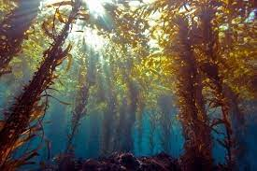
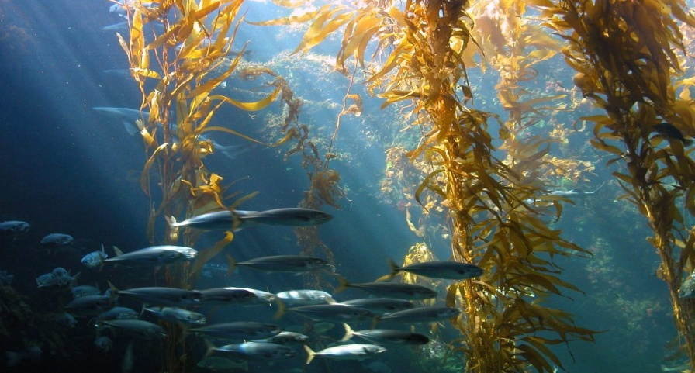
Знайдіть помилки
Відповідь правильного прикладу
буде довжина бурих водоростей
355 : 5 = 75
19 · 8 = 160
15 · 20 = 300

Slide 4
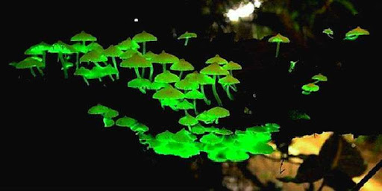
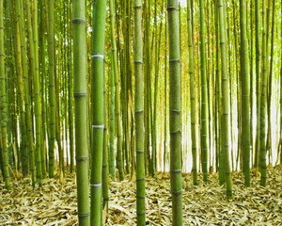
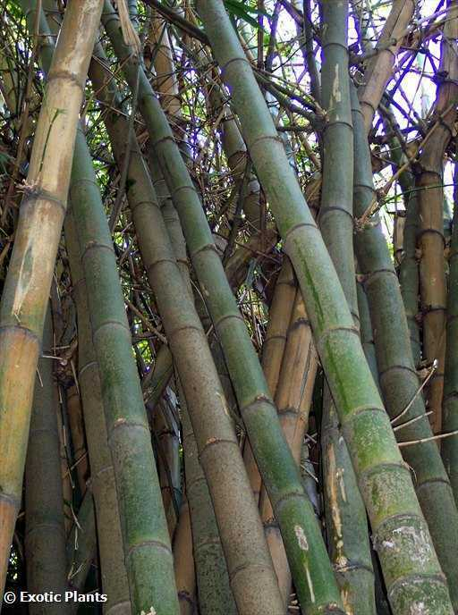
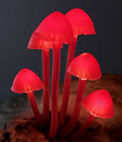
Існує___видів грибів,
що світяться.
Бамбук виростає на ___ см за добу.
23
450
5
345

Slide 5
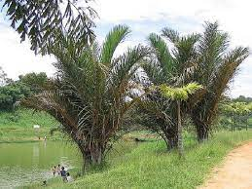
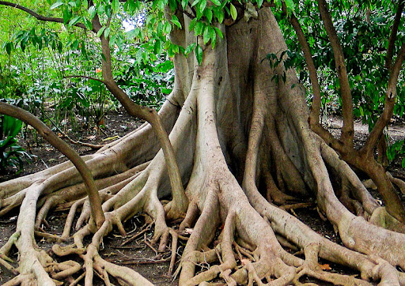
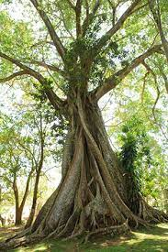
Пальма Раффі має найбільші у світі листя. Їх довжина ___ м
Найдовше коріння у дикого фікуса з Африки. Його довжина ____м
37
840
7
740

Slide 6
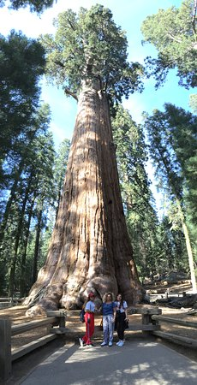
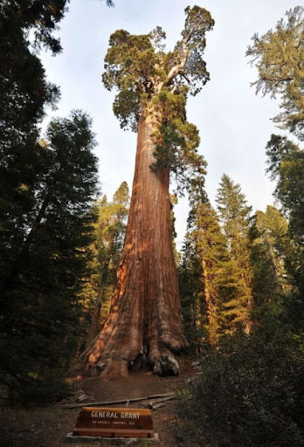
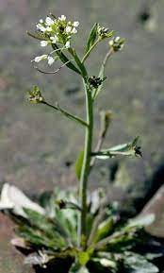
Перша рослина, що розквітла у космосі – арабідопсис. Він живе___днів.
Найвище дерево на Землі – гігантська секвойя “генерал Шерман” із США. Її висота ____м
581
7
960
24

Slide 7
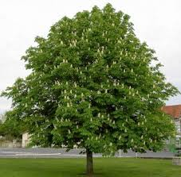
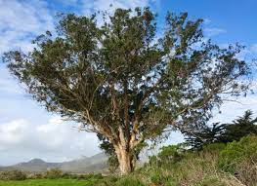
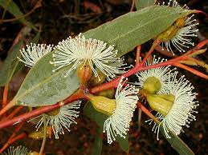
Одне дерево виробляє ____ кілограмів кисню на рік, що вистачає на сім’ю з трьох чоловік на рік.
Найбільше дерево Австралії – це евкаліпт. Його висота ____м
26
5
х
5280
44

Slide 8
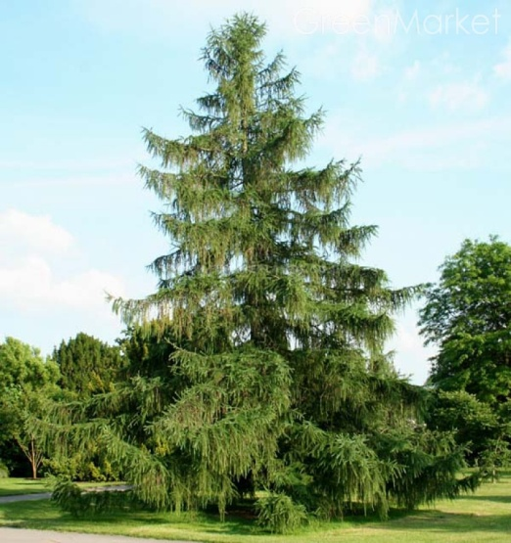
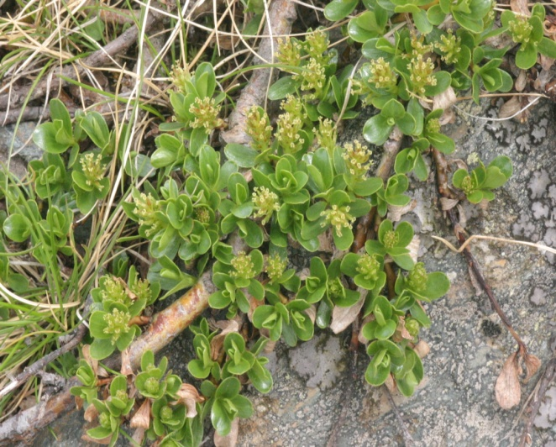
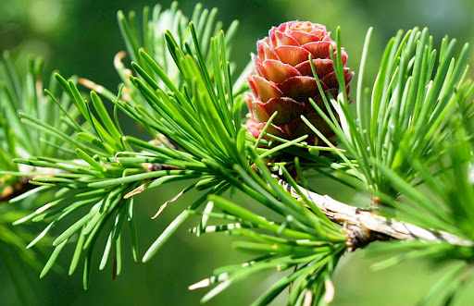
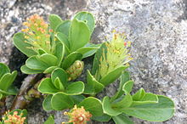
Найвище дерево України – це модрина європейська. Її висота ______м
Найменше дерево України – це верба туполиста в Рахові.
Її висота ___см
486
9
705
47

Slide 9
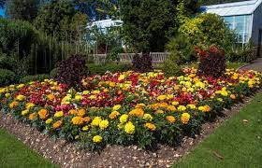
Задача
Діти посадили на 15 клумбах 375 квітів порівну на кожній. Скільки квіток посадять діти на 5 таких клумбах?

Slide 10

Домашнє завдання
Використовуючи додаткові джерела інформації підготуй проєкт на одну з тем (с.101).

Slide 11


